Slide 1
Kunskapsstyrning
Januari 2023

Slide 2
Kunskapsstyrningssystemet
År 2018 gick alla Sveriges regioner samman i ett nationellt system för kunskapsstyrning.
Alla regioner har förbundit sig att stödja systemet och bidra med resurser och kompetens.
Mål
  Alla invånare ska få en god, jämlik och kunskapsbaserad vård oavsett var de bor.
  Att alltid använda bästa tillgängliga kunskap i varje patientmöte.

Slide 3
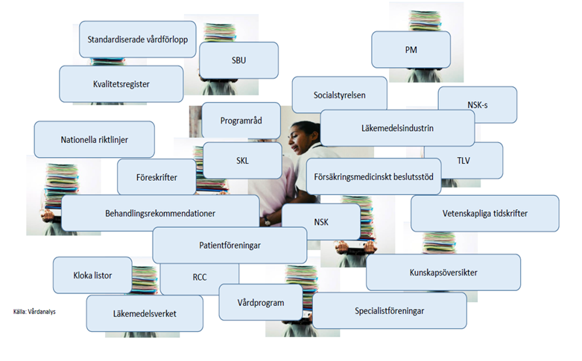
Varför kunskapsstyrning?
”Man kan ha otur att få en sjukdom, och man kan ha otur och bo i fel del av landet. Det kan jag som patient inte godta. Man ska ha rätt till en jämlik vård.”
Ove Puisto
Notes:
Exempel på vad det ur patientperspektiv innebär att vården ska vara god, jämlik och kunskapsbaserad. Ove Puisto har varit patientföreträdare i nationell arbetsgrupp för personcentrerat och sammanhållet vårdförlopp stroke och TIA.

Slide 4
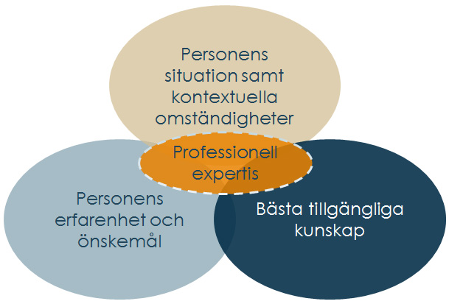
Den evidensbaserade modellen
Evidensbaserad praktik innebär att den professionelle väger samman sin expertis med bästa tillgängliga kunskap, den enskildes situation, erfarenheter och önskemål vid beslut om insatser (källa: Socialstyrelsen)
Kunskapsstyrning är en förutsättning för evidensbaserad praktik.
Notes:
Evidensbaserad praktik innebär en medveten och systematisk användning av flera kunskapskällor för beslut om insatser:
den bästa tillgängliga kunskapen
den professionelles expertis
berörda personens situation erfarenhet och önskemål.
Kunskapsstyrning, det vill säga bästa tillgängliga kunskap, är en viktig pusselbit i evidensbaserad praktik
Källa: https://www.socialstyrelsen.se/kunskapsstod-och-regler/omraden/evidensbaserad-praktik/arbeta-evidensbaserat/

Slide 5
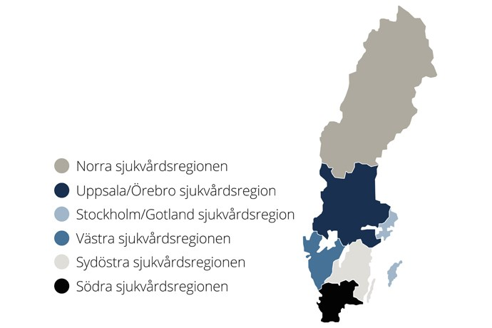

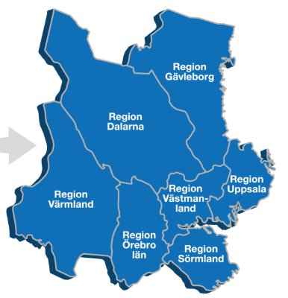


Kunskapsstyrningens tre nivåer
Nationell nivå:
Ta fram
Sakkunnig
Expert i ett programområde.
Regional representant i RPO.
Utvecklingsledare
Arbetar i flera programområden. Faciliterar arbetet i programområdet och stödjer sakkunnig.
Kunskapsstyrningsråd
Samordnar lokal kunskapsstyrning. Stödjer Hälso- och sjukvårdsledningen i kunskapsstyrningsfrågor.
Sjukvårds-
regional
nivå:
Samordna
Lokal nivå
(egna regionen):
Införa
Notes:
Kunskapsstyrning är svensk vårds gemensamma system för att kunna leverera en mer kunskapsbaserad, jämlik och resurseffektiv vård av hög kvalitet:
På nationell nivå tas nya kunskapsunderlag fram
Sjukvårdsregional nivå samordnar
På lokal nivå tar vi emot och inför nya kunskapsunderlag.

Slide 6

Samspel
för kunskapsstyrning
Patienten
Utgå ifrån patienternas behov
Utgå från bästa tillgängliga kunskap
Analysera patientrelaterade resultat
Jobba med ständiga förbättringar och innovation
Efterfråga stöd vid behov
Sprida goda erfarenheter vidare
Mikro – vårdteam
Vårdteam, patienter
och stödsystem, verksamhetschefer
Säkra verksamhetens tillgång till patientrelaterade resultat
Kvalitetsdialog utifrån patientrelaterade resultat
Lättillgängliga kunskapsstöd och stöd för implementering
Struktur och stöd för förbättringsarbete och innovation
Stöd till verksamheternas ledningar att leda för bättre patientresultat
Stöd för samverkan och erfarenhetsutbyte
Meso – region
Hälso- och sjukvårdsledning, sjukvårdsregion,
samverkan kommun
Makro – nationell nivå
Gemensam infrastruktur för kliniskt kunskapsstöd
Samverkan i arbetet med indikatorer, uppföljning, jämförelser och analys
Samverka kring gemensamma utvecklingsområden
Stöd för samverkan och erfarenhetsutbyte
Huvudmän
i samverkan,
SKR,
stat

Slide 7
Organisation system för kunskapsstyrning
Strukturer regionalt
Struktur regionalt
*21
Regionala programområden, RPO
Struktur sjukvårds-regionalt *6
Samverkan med:
patient/anhörigföreningar
professionsföreningar
kommuner
akademi
näringsliv med flera
Politisk
styrning
på alla
nivåer
Nationella programområden
Nationella
samverkansgrupper
Nationell
stödfunktion
vid SKR
Beredningsgrupp till SKS
Styrgrupp för Nationellt system för
kunskapsstyrning hälso- och sjukvård (SKS)
Partnerskap myndigheter

Slide 8
Region Värmlands åtagande
Region Värmland har ställt sig bakom det nationella systemet för kunskapsstyrning. Det innebär att vi aktivt bidrar till den nationella och sjukvårdsregionala nivån.
Det finns både nationella och lokala beslut att gå från etablerings- och uppbyggnadsfas till en hållbar drifts- och utvecklingsfas. Region Värmlands fortsatta fokus är på implementering och tillämpning av bästa tillgängliga kunskap samt på uppföljning och resultat.

Slide 9
Värmlands inriktning och tagna principbeslut
Sakkunniga är kliniskt verksamma erfarna medarbetare.
Utvecklingsledarna är centralt placerade och stödjer flera programområden, bl.a. för att sprida goda exempel mellan områden. De är experter på metoder och arbetssätt.
Sakkunniga och utvecklingsledare är stödfunktioner till verksamheterna gällande bl.a. gapanalys och implementering.
Beslut tas i chefslinjen.

Slide 10
Sjukvårdsregionalt värdskap för nationella programområden
NATIONELLA PROGRAMOMRÅDEN
Akut vård
Barns och ungdomars hälsa
Cancersjukdomar (utgörs av RCC i samverkan)
Vilande värdskap Norra
Endokrina sjukdomar
Hjärt- och kärlsjukdomar
Hud- och könssjukdomar
Infektionssjukdomar
Kvinnosjukdomar och förlossning
Kirurgi och plastikkirurgi
Levnadsvanor
Lung- och allergisjukdomar
Nervsystemets sjukdomar
Njur- och urinvägssjukdomar
Mag- och tarmsjukdomar
Medicinsk diagnostik
Perioperativ vård, intensivvård och transplantation
Psykisk hälsa
Rehabilitering, habilitering och försäkringsmedicin
Reumatiska sjukdomar
Rörelseorganens sjukdomar
Sällsynta sjukdomar
Tandvård
Äldres hälsa
Ögonsjukdomar
Öron-, näsa- och halssjukdomar
Nationella primärvårdsrådet
Regionala värdskap
Norra
Stockholm-Gotland
Sydöstra
Södra
Mellansverige
Västra
SKR/Vilande värdskap
Notes:
Värdskapet för NPO:erna är i sin tur fördelat mellan sjukvårdsregionerna. Värdskapet innebär att förse NPO:et med stödresurser som processledare, kompetens och utvecklingskraft. I vissa fall ligger värdskapet på SKR.
Värdskap för NPO perioperativ vård, intensivvård och transplantation ej utsett än.

Slide 11
NATIONELLA SAMVERKANSGRUPPER
Vid behov kan ytterligare samverkansgrupper inrättas, till exempel för tillfälliga satsningar.
Data och analys
Forskning och life science
Läkemedel och medicinteknik
Metoder för kunskapsstöd
Patientsäkerhet
Strukturerad vårdinformation
Stöd för utveckling och ledarskap

Slide 12
Nationella programområden (NPO) – uppdrag
Hur ser det ut idag? Behovs- och gapanalys
Åtgärder/förslag/prioritera
Utser nationella arbetsgrupper (NAG)
Omvärldsbevakning
Kunskapsstöd för jämlik hälsa och vård-
behandlingsrekommendationer –
standardiserade vårdförlopp
Kvalitetsregister
Ordnat införande/ordnad utfasning
Nivåstrukturering
Bidra i arbete med eventuella statliga satsningar
Samverka med myndigheter inom aktuellt område
Annat, till exempel e-hälsa, kompetensutveckling
En grupp per programområde med representation från samtliga sjukvårdsregioner (6 ledamöter)
6 stycken NPO har även ordinarie ledamöter från kommuner
Sjukvårdsregionalt värdskap för NPO
Stödresurser: processledare från värdsjukvårdsregion, metodstöd, statistik- och analysstöd, annat

Slide 13
Regionala programområden (RPO) – uppdrag
Genomföra behovsinventering och bidra till det nationella programområdets behovsanalys och omvärldsbevakning
Initiera frågor för nationell samverkan
Skapa regionala tillämpningar av nationella kunskapsunderlag och beslutsstöd
Ta emot, anpassa och omsätta nationell kunskap för att det ska nå ut till patientmötet
Stödja spridning och implementering av bästa möjliga tillgängliga kunskap
Integrera och skapa förutsättningar för de nationella kvalitetsregistren som en del av kunskapsstyrning i hälso- och sjukvården
Samverkan med regional registercentrumorganisation
Specifika regionala uppdrag

Slide 14
Lokala programområden
De lokala programområdena (LPO) har bland annat i uppdrag att ta emot och vara ett stöd i implementeringen av nationella kunskapsstöd inom sitt programområde.
Programområdet leds av en sakkunnig. Till varje programområde finns också en utvecklingsledare knuten som ger metod- och processtöd.
På kunskapsstyrningens sidor finns motsvarande Lokala programområden, LPO beskrivna
Notes:
De lokala programområdena (LPO) följer samma struktur som de nationella. De har bland annat i uppdrag att ta emot och vara ett stöd i implementeringen av nationella kunskapsstöd inom sitt programområde.

Slide 15
Nationella samverkansgrupper (NSG)
Data och analys
Forskning och life science
Läkemedel och medicinteknik
Metoder för kunskapsstöd
Patientsäkerhet
Strukturerad vårdinformation
Stöd för utveckling och ledarskap
Vid behov kan ytterligare samverkansgrupper inrättas, till exempel för tillfälliga satsningar
Uppdrag varierar beroende på område
Till exempel förvaltning/utveckling
Behovsanalys
Utser expert-, projekt-, referensgrupper
Omvärldsbevakning
Annat
Sjukvårdsregionala representanter
Stöd från nationell stödfunktion vid SKR

Slide 16
Kunskapsstyrningens huvudprocesser
Ordnat mottagande av nationella kunskapsstöd
Ordnat införande av medicintekniska produkter och kliniska arbetssätt
Ordnat införande av kvalitetsindikatorer
Ordnad utfasning av medicintekniska produkter och arbetssätt

Slide 17
Kunskapsstöd
Publicerade rekommendationer, vårdförlopp, vårdprogram och riktlinjer finns på Nationellt kliniskt kunskapsstöd NKK
Region Värmlands regionala redaktion för NKK kompletterar de nationella rekommendationerna med tillägg om exempelvis ansvarsfördelning och lokala remissrutiner.
Vårdförlopp, vårdprogram och riktlinjer på remiss finns på kunskapsstyrningsvard.se

Slide 18

Mer information
regionvarmland.se/kunskapsstyrning
kunskapsstyrningvard.se
För att följa Region Värmlands nyheter, gå till sidan Hantera prenumerationer och prenumerera på flödet som heter Kunskapsstyrning.
Notes:
På vårdgivarwebben samlas information om vårt arbete med kunskapsbaserad hälso- och sjukvård. Här finns information om organisation och struktur för arbetet med bland annat rådet, lokala programområden med mera. Här finns också nyhetsflödet Aktuellt inom kunskapsstyrning.
På kunskapsstyrningsvard.se finns nationellt nyhetsbrev, information om aktuella remisser, publicerade kunskapsstöd med mera.

